Slide 1
Региональное родительское собрание
«РОДИТЕЛЬСТВУ СТОИТ УЧИТЬСЯ!»

Slide 2
Гусев Алексей Владимирович, ответственный секретарь Координационного совета Национальной родительской ассоциации

Slide 4
Родители и воспитание:
Федеральный закон от 31.07.2020 № 304-ФЗ «О внесении изменений в Федеральный закон «Об образовании в Российской Федерации» по вопросам воспитания обучающихся
Воспитание – деятельность, направленная на развитие личности, создание условий для самоопределения и социализации обучающихся на основе социокультурных, духовно-нравственных ценностей и принятых в российском обществе правил и норм поведения в интересах человека, семьи, общества и государства, формирование у обучающихся чувства патриотизма, гражданственности, уважения к памяти защитников Отечества и подвигам Героев Отечества, закону и правопорядку, человеку труда и старшему поколению

Slide 5
Родители и воспитание:
Общеобразовательные организации имеют право сами разрабатывать и утверждать рабочую программу воспитания и календарный план воспитательной работы
Ст.12. п. 9.1. Примерные основные общеобразовательные программы, примерные образовательные программы среднего профессионального образования, примерные образовательные программы высшего образования (программы бакалавриата и программы специалитета) включают в себя примерную рабочую программу воспитания и примерный календарный план воспитательной работы.
Ст. 12.1. п. 3. В разработке рабочих программ воспитания и календарных планов воспитательной работы имеют право принимать участие указанные в части 6 статьи 26 настоящего Федерального закона советы обучающихся, советы родителей, представительные органы обучающихся (при их наличии).

Slide 6
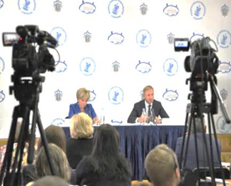
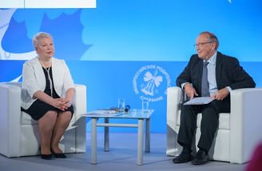
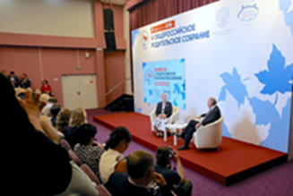
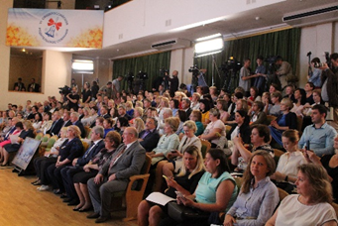
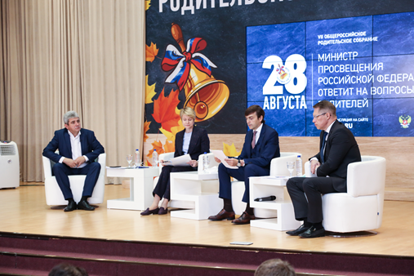
Родители и школа:
Онлайн собрания открытыеуроки.рф
С 2014 года – Общероссийские родительские собрания с участием министра просвещения Российской Федерации
Задай вопрос министру!!!

Slide 7
Родительские консультации:
РАСТЁМ ВМЕСТЕ С ДЕТЬМИ!
Телефон для записи:
8-800-2000-138

Slide 8
Двухуровневая система консультирования по всем родительским вопросам: (воспитание, образование, досуг, физическое развитие и др.) Двухуровневая система консультирования по всем родительским вопросам: (воспитание, образование, досуг, физическое развитие и др.)
первичные офлайн консультации в 20 регионах РФ
консультации от звёзд российской педагогики и психологии по узким тематикам: логопеды, дефектологи, психологи, юристы, педиатры, наркологи, диетологи, сомнологи
офлайн фестивали родительского роста
лучшие центры и программы родительского просвещения, консультации для консультантов

Slide 9
Родители и условия образовательного процесса:
Поручение Президента по организации горячего питания
Новые Санитарные нормы с 01 января 2021 г.
СП 2.4.3648-20 «Санитарно-эпидемиологические требования к организациям воспитания и обучения, отдыха и оздоровления детей и молодёжи»

Slide 10
Родители и БДД:

Slide 11
Родители и наш беспокойный подросток:

Slide 12
Сайт Национальной родительской ассоциации www.nra-russia.ru

Slide 13
Гусев Алексей Владимирович, ответственный секретарь Координационного совета Национальной родительской ассоциации

